Slide 1
Проект
«Город спортивный»
Барсукова Ольга Александровна
Воспитатель МДОУ
«Детский сад комбинированного вида №25 «Светлячок»

Slide 2
УЧАСТНИКИ ПРОЕКТА:
Дети
Родители
Воспитатель
Старший воспитатель
Воспитатель по физкультуре

Slide 3
АКТУАЛЬНОСТЬ:
Дети не знают о спортивных достижениях нашего города
Дети не знают, какие спортивные секции существуют в нашем городе
Очень мало детей занимается в спортивных секциях

Slide 4
ЦЕЛЬ ПРОЕКТА:
Воспитывать патриотические чувства, гордость за свой город
Познакомить с историей развития спорта в городе

Slide 5
ЗАДАЧИ:
Познакомить со спортивными секциями, существующими в нашем городе
Рассказать о развитии отдельных видов спорта в нашем городе
Развивая интерес к спорту, вовлекать ребят в спортивные секции
Познакомить с историей стадиона «Молния»
Рассказать об известных спортсменах нашего города
Проинформировать родителей, о том, какие условия необходимо создать для организации спортивной деятельности дома

Slide 6
ЭТАПЫ РАБОТЫ НАД ПРОЕКТОМ:
1. Диагностический(сентябрь)
2. Практический(октябрь)
3.Контрольно-обобщающий(ноябрь)

Slide 7
ОЖИДАЕМЫЙ РЕЗУЛЬТАТ:
У детей появится интерес к событиям, происходящим в спортивной жизни города
У детей будут сформированы системные знания об истории развития спорта в нашем городе, о знаменитых спортсменах, прославивших наш город

Slide 8
ФОРМЫ РАБОТЫ С ДЕТЬМИ

Slide 9
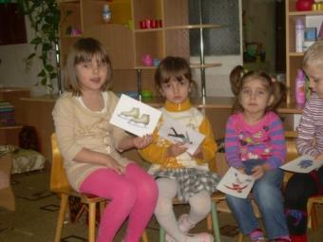
Дидактические игры

Slide 10
Молодое поколение спортсменов
Олег Лазарев-сербряный призер первенства Ставропольского края по футболу 2009 год;1 место и кубок Ставропольского края по футболу 2010 год
Оксана Ивенская-чемпионка России по легкой атлетике

Slide 11
Олимпийские резервы Зеленокумска
Чемеркин Андрей Иванович-Тяжелоатлет. Заслуженный мастер спорта (1995), чемпион Олимпийских игр в Атланте (1996), бронзовый призер Игр в Сиднее (2000). Пятикратный чемпион мира. Установил четыре мировых рекорда.
Ильина Надежда Леонидовна-Чемпионка и рекордсменка Европы в беге на 400 метров, бронзовая медалистка Олимпийских игр 1976 в Монреале в эстафете 4х400м.

Slide 12
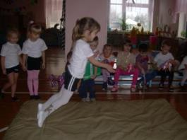
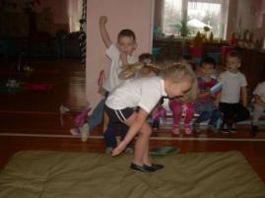
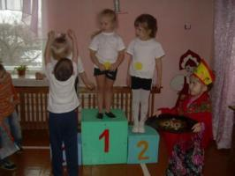
Сюжетно-ролевая игра «Соревнования»

Slide 13
Экскурсия на стадион «Молния»

Slide 14
Ознакомление со спортивной жизнью Зеленокумска

Slide 15
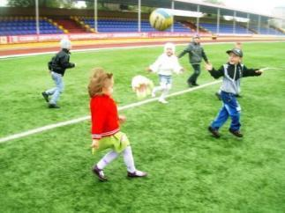
Знакомство со спортивными играми

Slide 16
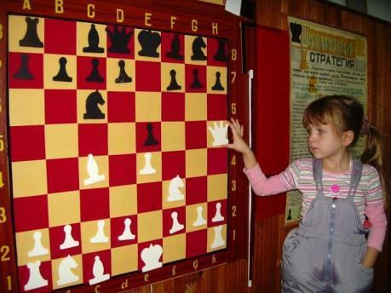
Вовлечение детей в спорт

Slide 17
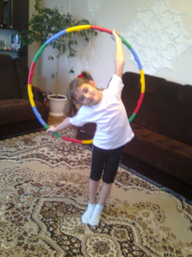
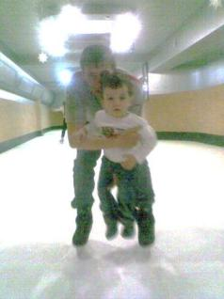
Активный отдых в семье

Slide 18
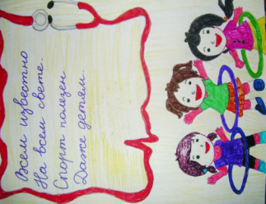
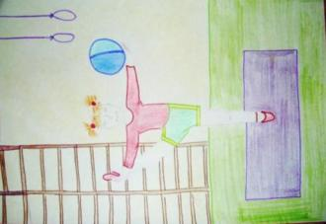
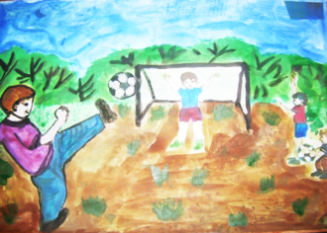
Выставка рисунков «Город спортивный»

Slide 19
Сравнительный анализ уровня знаний детей

